Slide 1
3D 原理
Mike.Wu

Slide 2
1、常见的3D格式有哪些？
常见的3D格式包括：
FramePacking（1920×2205，1280×1470）
SideBySideHalf&SideBySideFull
Top Bottom
Line Alternative(Line by Line)
Frame Sequence(FULL HD LRLR)

Slide 3
2、被动与主动3D Panel的差异？
Active 3D Panel
按照送给Panel的L/R信号来控制L/R眼镜开关
（又称Shuttle方式）
Passive 3D Panel
按照物理偏光原理，利用Panel的贴膜角度与眼镜的偏光角度，来过滤奇偶行信号。
（又称偏光式）

Slide 4
对比结果如下：
（1）Shuttle方式的3D Panel只能能吃Frame Sequence Timming,如果是PDP的3D Panel可以支持多种输入Timming ；
CrossTalk小、可视角度广、能达到全高清的3D画面，但成本高。
（2）偏光方式的3D Panel目前只能吃Line By Line的Timming，主要受可视角度影响，清晰度V方向最高能达到1080的一半，价格低，据说以后多加5个美金就能获得一块3D Panel。

Slide 5
3、偏光的3D转换原理
（1）Line Alternative
（2）Side By Side Half
（3）Top Bottom
（4）Frame Packing
（5）2D to 3D
（6）非1080P信号的3D满屏显示问题

Slide 6
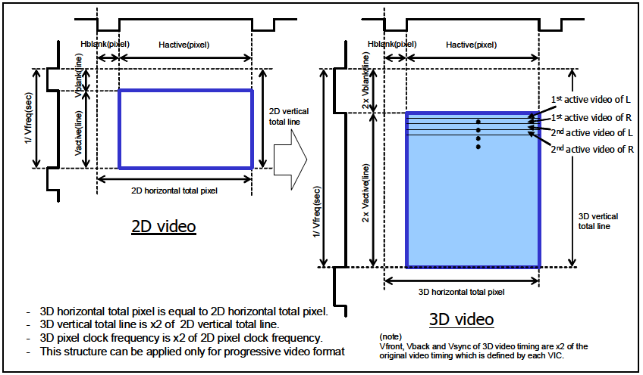
一、Line Alternative 格式

Slide 7
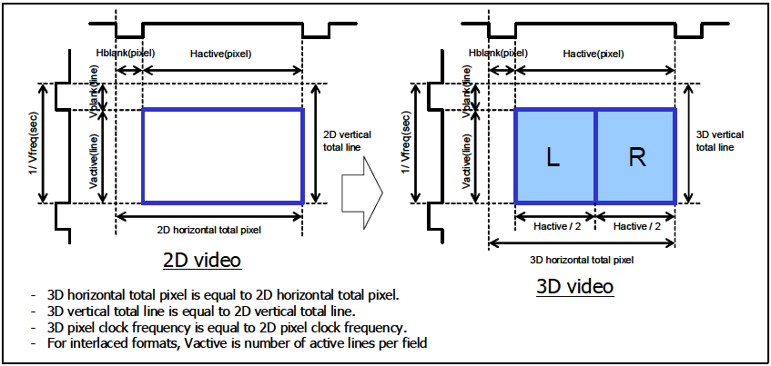
二、Side by Side to Line Alternative
1、Side by Side Format

Slide 8
2、SBS转换原理
1、看Panel Height
2、看信号V Size
If(Vsize>Panel.Height/2)
先将信号V PreScale Down to Panel.Height/2
else
Vsize 保持不变
3、L抽一行，R抽一行，拼在一起形成
Line by line的3D信号
Notes:
注意：Prescale 只能down,不能up,再进入memeory处理组成Line by line信号，
最后输出，由于V方向不能Up，所以最后显示上屏可能会出现V方向上的不满屏

Slide 9
3、举例
1、1280×720的sbs信号3d转换后输出到1920×1080 Panel

Slide 10
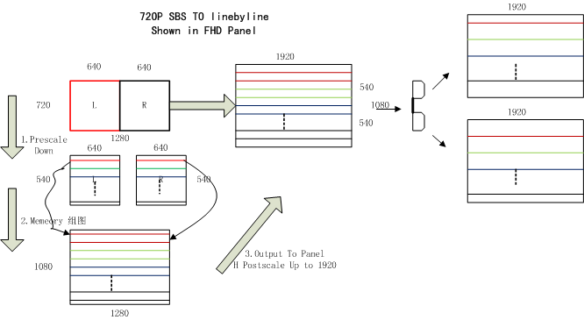

Slide 11
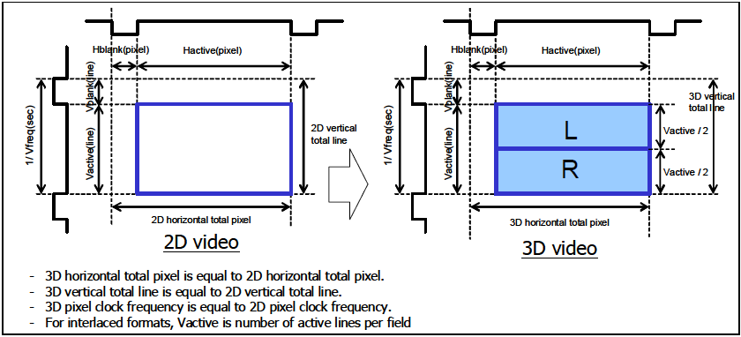
三、Top Bottom to Line Alternative
1、Top Bottom Format

Slide 12
2、TB To LinebyLine原理
1、看Panel Height
2、看信号V Size
If(Vsize>Panel.Height)
先将信号V PreScale Down to Panel.Height
else
Vsize 保持不变
3、Up抽一行，Down抽一行，拼在一起形成
Line by line的3D信号

Slide 13
3、举例
1280×720的TB信号3d转换后输出到1920×1080 Panel

Slide 14
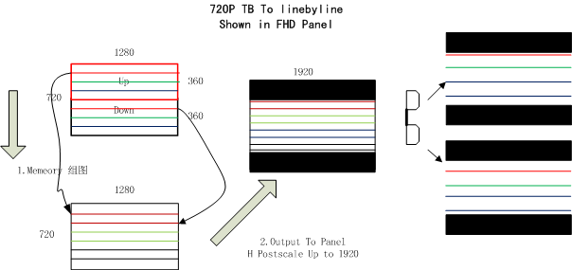
1280×720 TB 2 LBL

Slide 15
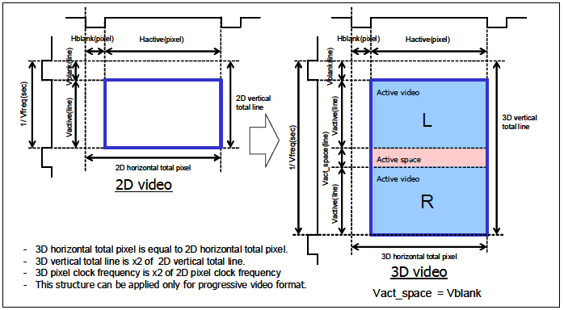
四、Frame Packing to Line Alternative
1、Frame Packing的Format

Slide 16
2、FP 2 LBL原理
1、看Panel Height
2、看信号V Size
If(Vsize>Panel.Height)
先将信号V PreScale Down to Panel.Height
else
Vsize 保持不变
3、Up抽一行，Down抽一行，拼在一起形成
Line by line的3D信号

Slide 17
五、2D->3D Line by Line Output
1、2D->3D的原理
将其中一只眼看到的图形在水平方向上偏移一定的距离，从而形成视觉差，达到显示景深效果。
2、目前分满屏显示以及点对点显示
a.满屏显示（如576i的信号，先两场合成一帧，然后输出同时指向同一块memeory,这样变成576×2）
b.点对点显示，是多少显示多少

Slide 18
六、非1080P信号的3D满屏显示问题
偏光3D转换有一条Rule：
进Memeory后，V方向上不能做Scaling
1080的信号满屏没有问题
720pSide By Side信号满屏没有问题
Frame Packing信号满屏显示没有问题
<720的3D信号，为了能看到满意的3D效果
采取Centering Display的方式，如Top Bottom
Line by line720p目前只能按照原始尺寸输出显示。

Slide 19

结束语

